Slide 1
遍地開花讀書會
第二波

Slide 2
遍地開花
一個半月了

Slide 3
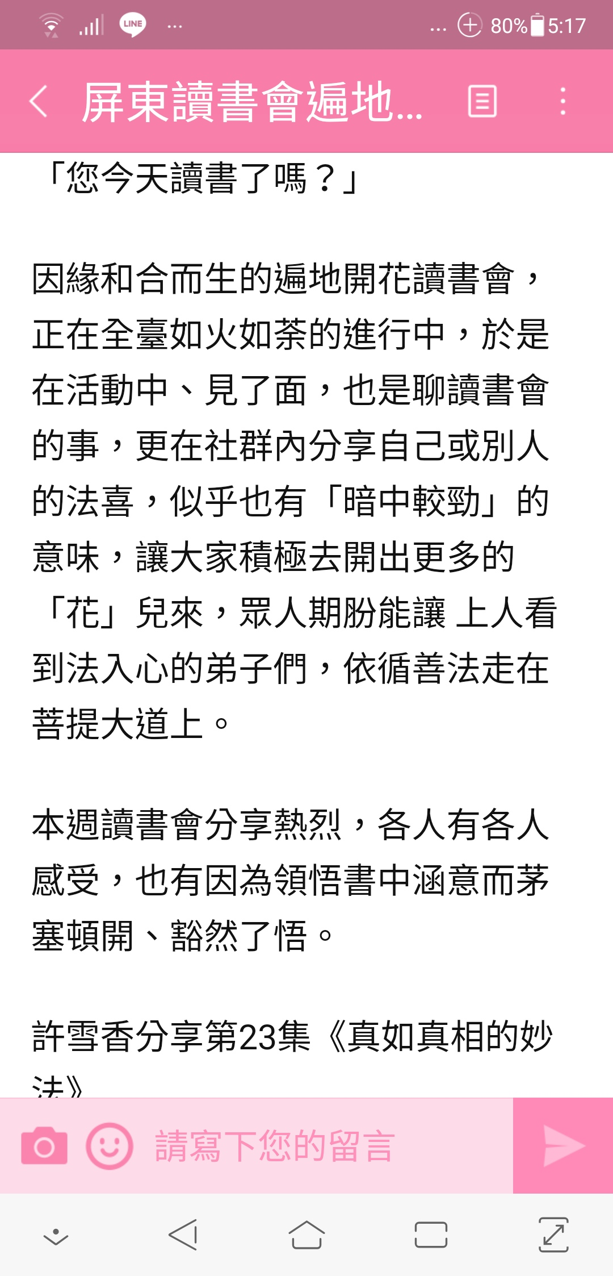
見面第一句話 你今天讀書了嗎?

Slide 4
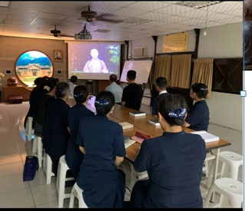
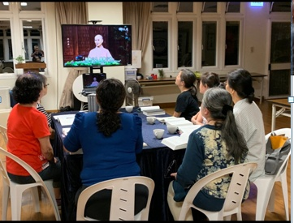
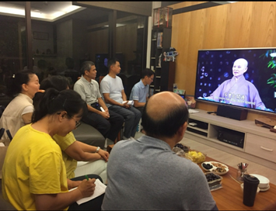
上人忙著導讀.弟子忙著體佛心

Slide 5
不到二個月 全台起塔三千多塔 句句經文真精采

Slide 6
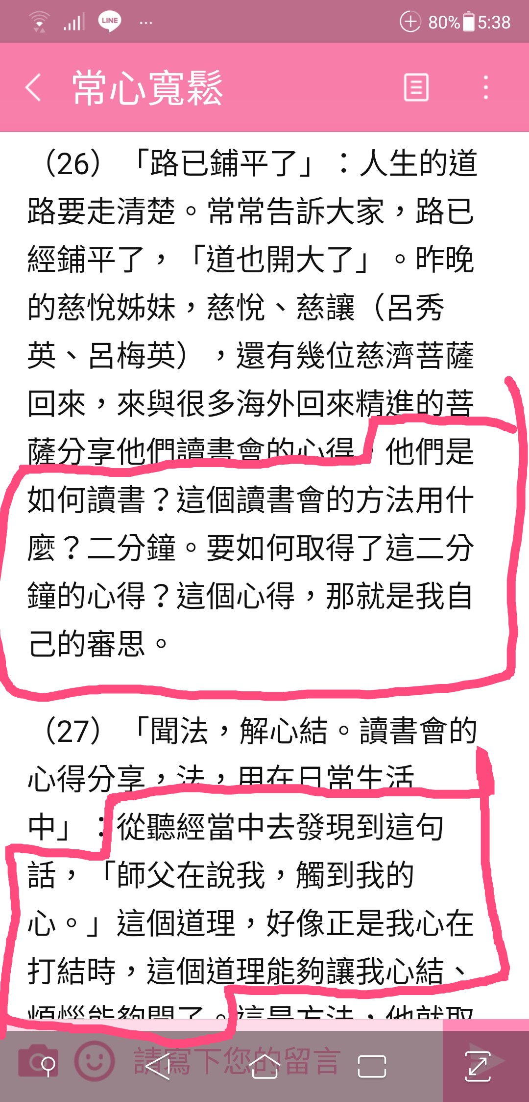
上人銓釋弟子的二分鐘

Slide 7
終於聽懂，看懂上人的
【晨語開示】
真的感受【體佛心】
分到的集數比抽籤還靈

Slide 8
共同發現的新竅門，真是好方法
靜心三昧:心靜下來後
1靜心凝聽上人導讀二分鐘
2開始分享此二分鐘的意義
當大家討論到欲罷不能時
導引者，來大家翻開第幾頁
剛剛上人開示我所說的重點
第二三段串聯印像更深刻的結合

Slide 9
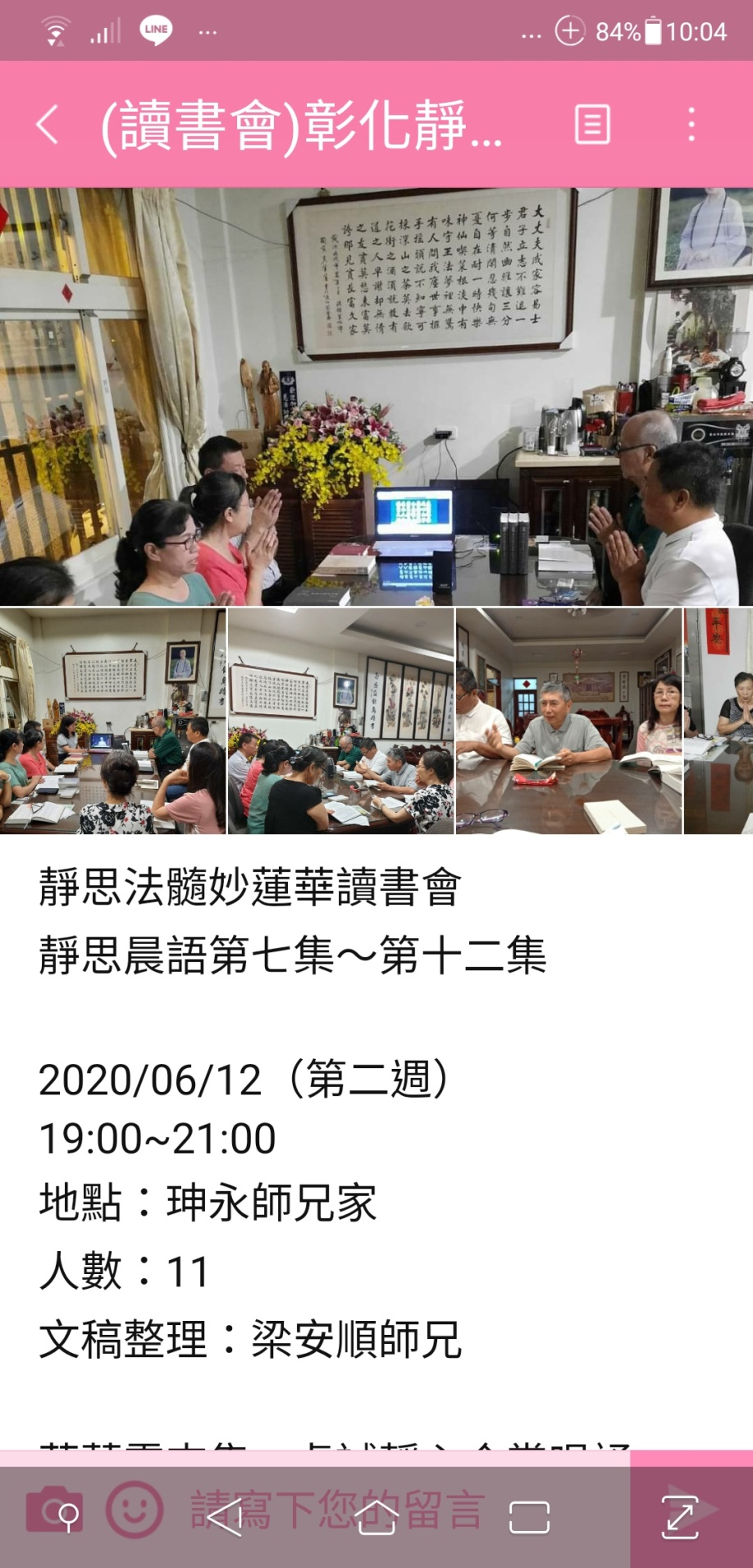
不出來的.不喜歡讀書 想接引最好的辦法 【去他家辦讀書會】

Slide 10
講經說法【處】
195說法地方就是
凡是能成就講經的地方
成長慧命的地方
196說大法一定有大因緣
集大福德靈應具會

Slide 11
解開煩惱結 意外發現 也是法親關懷

Slide 12
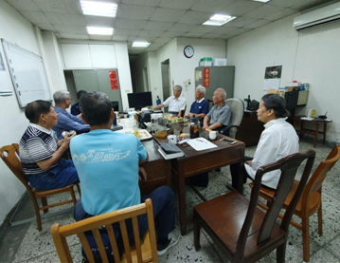
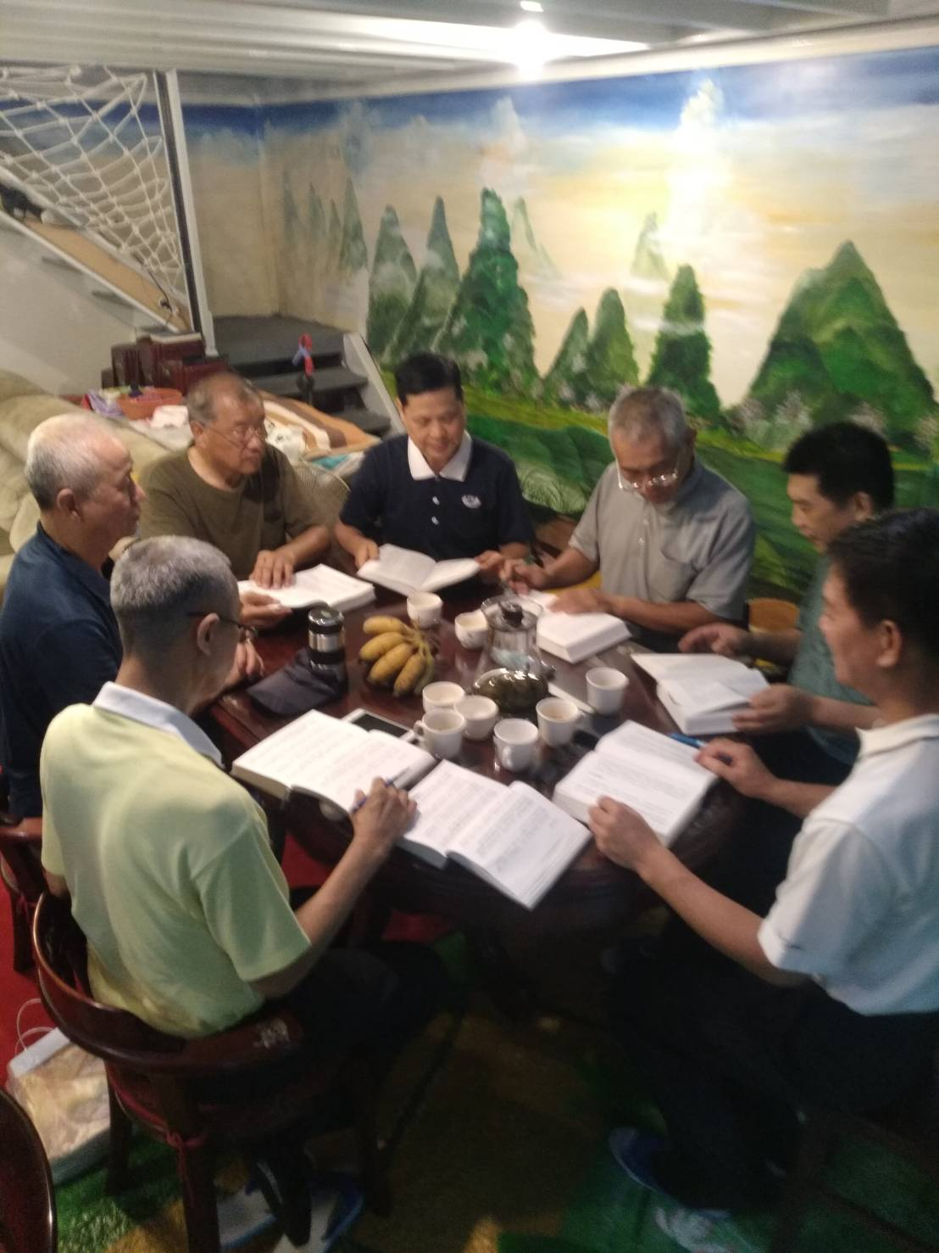

Slide 13
溫馨座位的互動很重要
輕鬆自然話家常中體會法
沒有麥克風輕鬆分享
用好友聊天的方式
盡情說出你的故事與想法

Slide 14
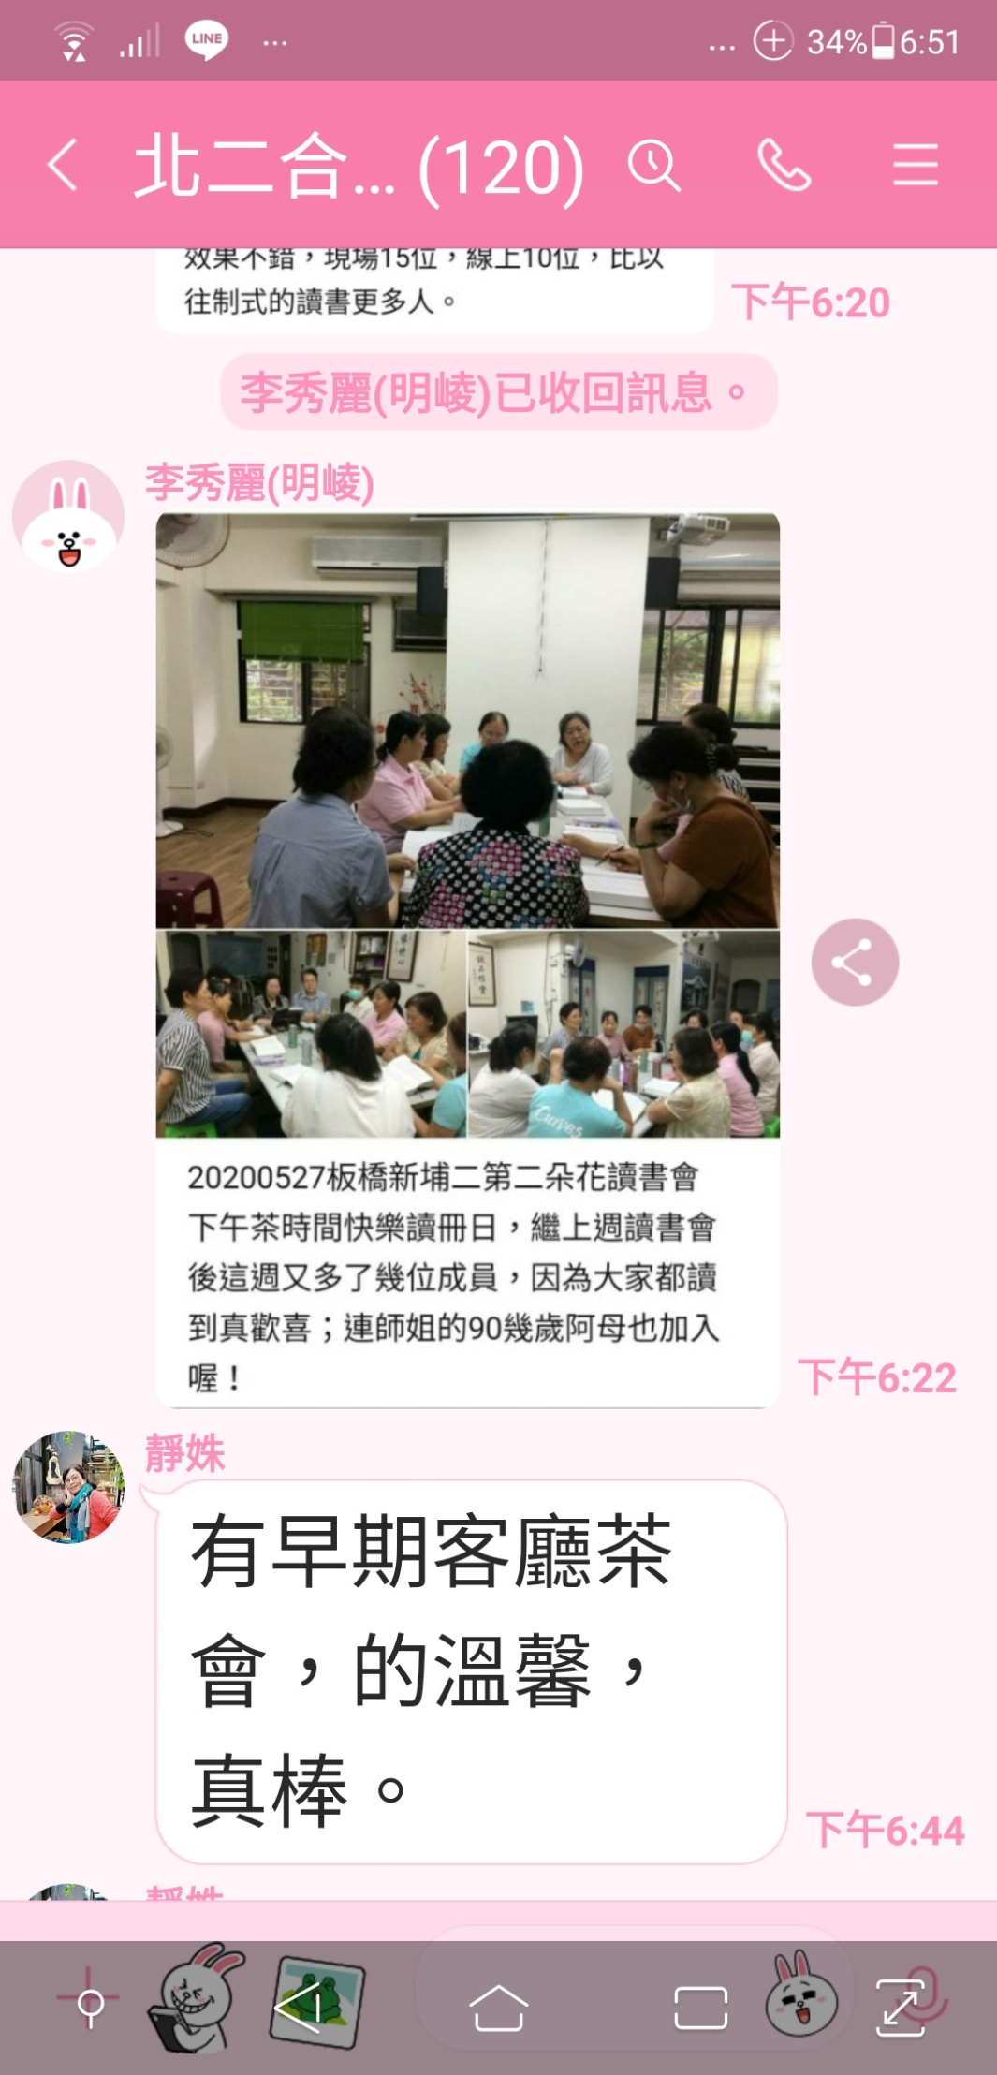
人人皆可開花 (早期人人可辦茶會)
打破區域，打破組別 各功能皆可開花

Slide 15
感受到老實修行
自己充分準備的歡喜
法喜突破了！做到了！

Slide 16
遍地開花讀書會
進入 第二波
【聞法+力行】

Slide 17
遍地開花一波又一波的化城
一，靜坐三眛
二，上人導讀師徒相契
三，解脫煩惱結
四，修身養性端正行為

Slide 18
四【莊嚴己身】
將以身口意進行

Slide 19
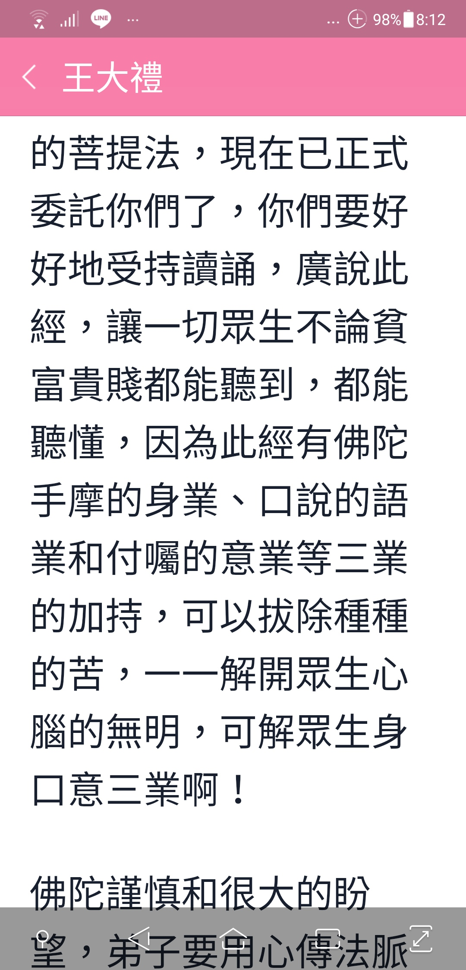
佛陀與上人很謹慎 也很大的盼望 弟子要用心傳法脈
6/5薰法香3

Slide 20
第二波【聞法+力行】
莊嚴己身
1身-彼此訓練抬頭挺胸
2口-說話的內涵(即人格的品質)
例:推素，怎麼說讓人聽了舒服
3意-人人參與環保30
人人力行垃圾減量

Slide 21
【身】
一、合掌的莊嚴與標準動作(附件一影片)
二、風吹草偃的標準動作(附件二影片)

Slide 22
敢說，敢公開因為來不及
裟婆世界【黑區】越來越多
上人不忍，到未死前噩夢連連
幽靈開始來了
來接走你去到一個
苦不堪的國度
連喝一杯汙泥水都難

Slide 23
第二波更用力
【呼籲大家正確推素】
遍地開花讀書會推素
讓每開的一朵花都素食
用【法】推素非【送素】

Slide 24
【口】推素大哉問
例：
1，3C產品讓小孩眼睛度數增加
如何吃才能幫助？
2，想吃素，但吃豆類過敏
需要如何吃？
請每一朵花激盪
推素碰到的問題與困難

Slide 25
二週後我們將提供
「醫師，營養師二分鐘系列搭配」
醫師講知識
營養師教我們正確吃法
香積表達一道菜
給大家運用與推廣

Slide 26
為何容易腎結石 該如何吃才對
二分鐘系列會很平民化的表達

Slide 27
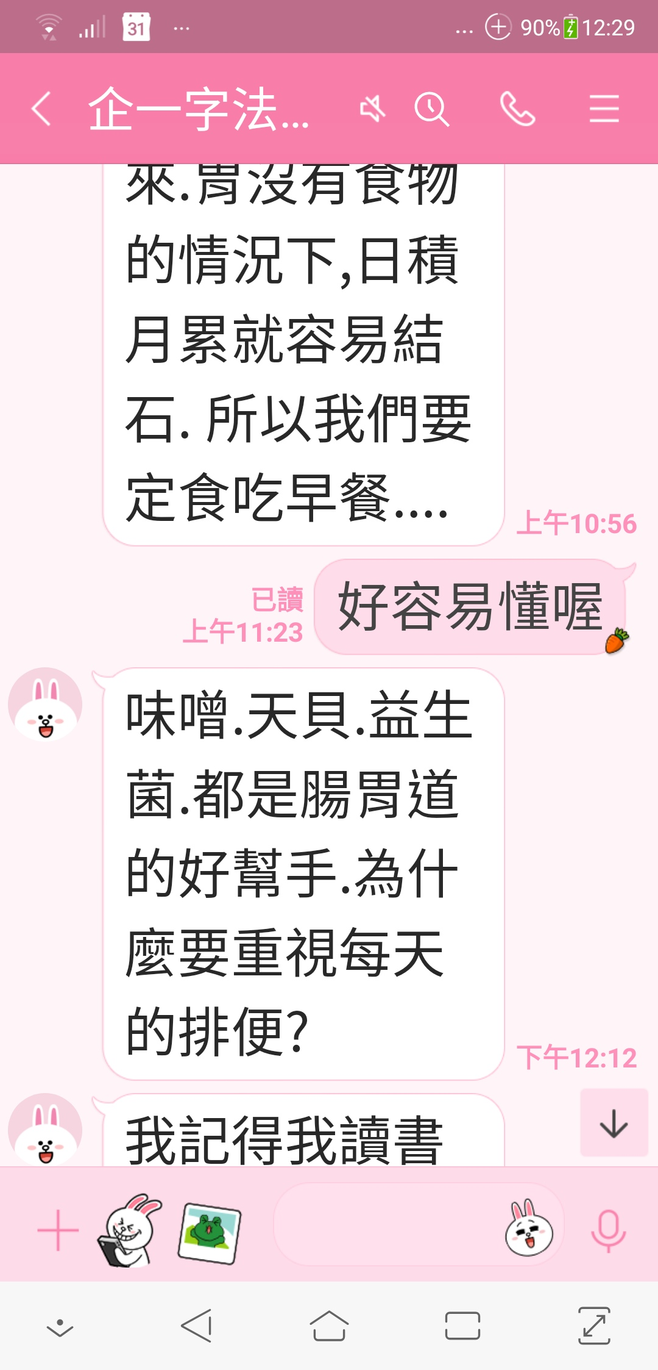

Slide 28
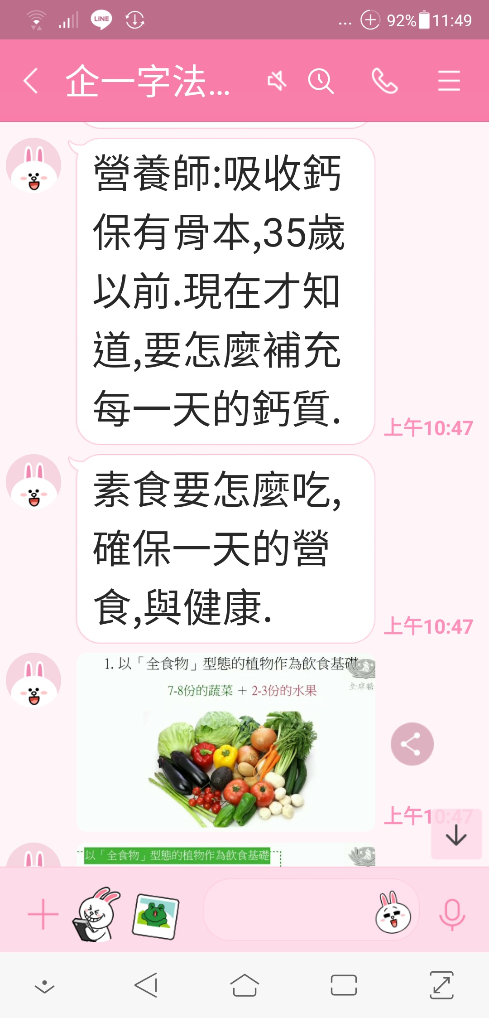

Slide 29
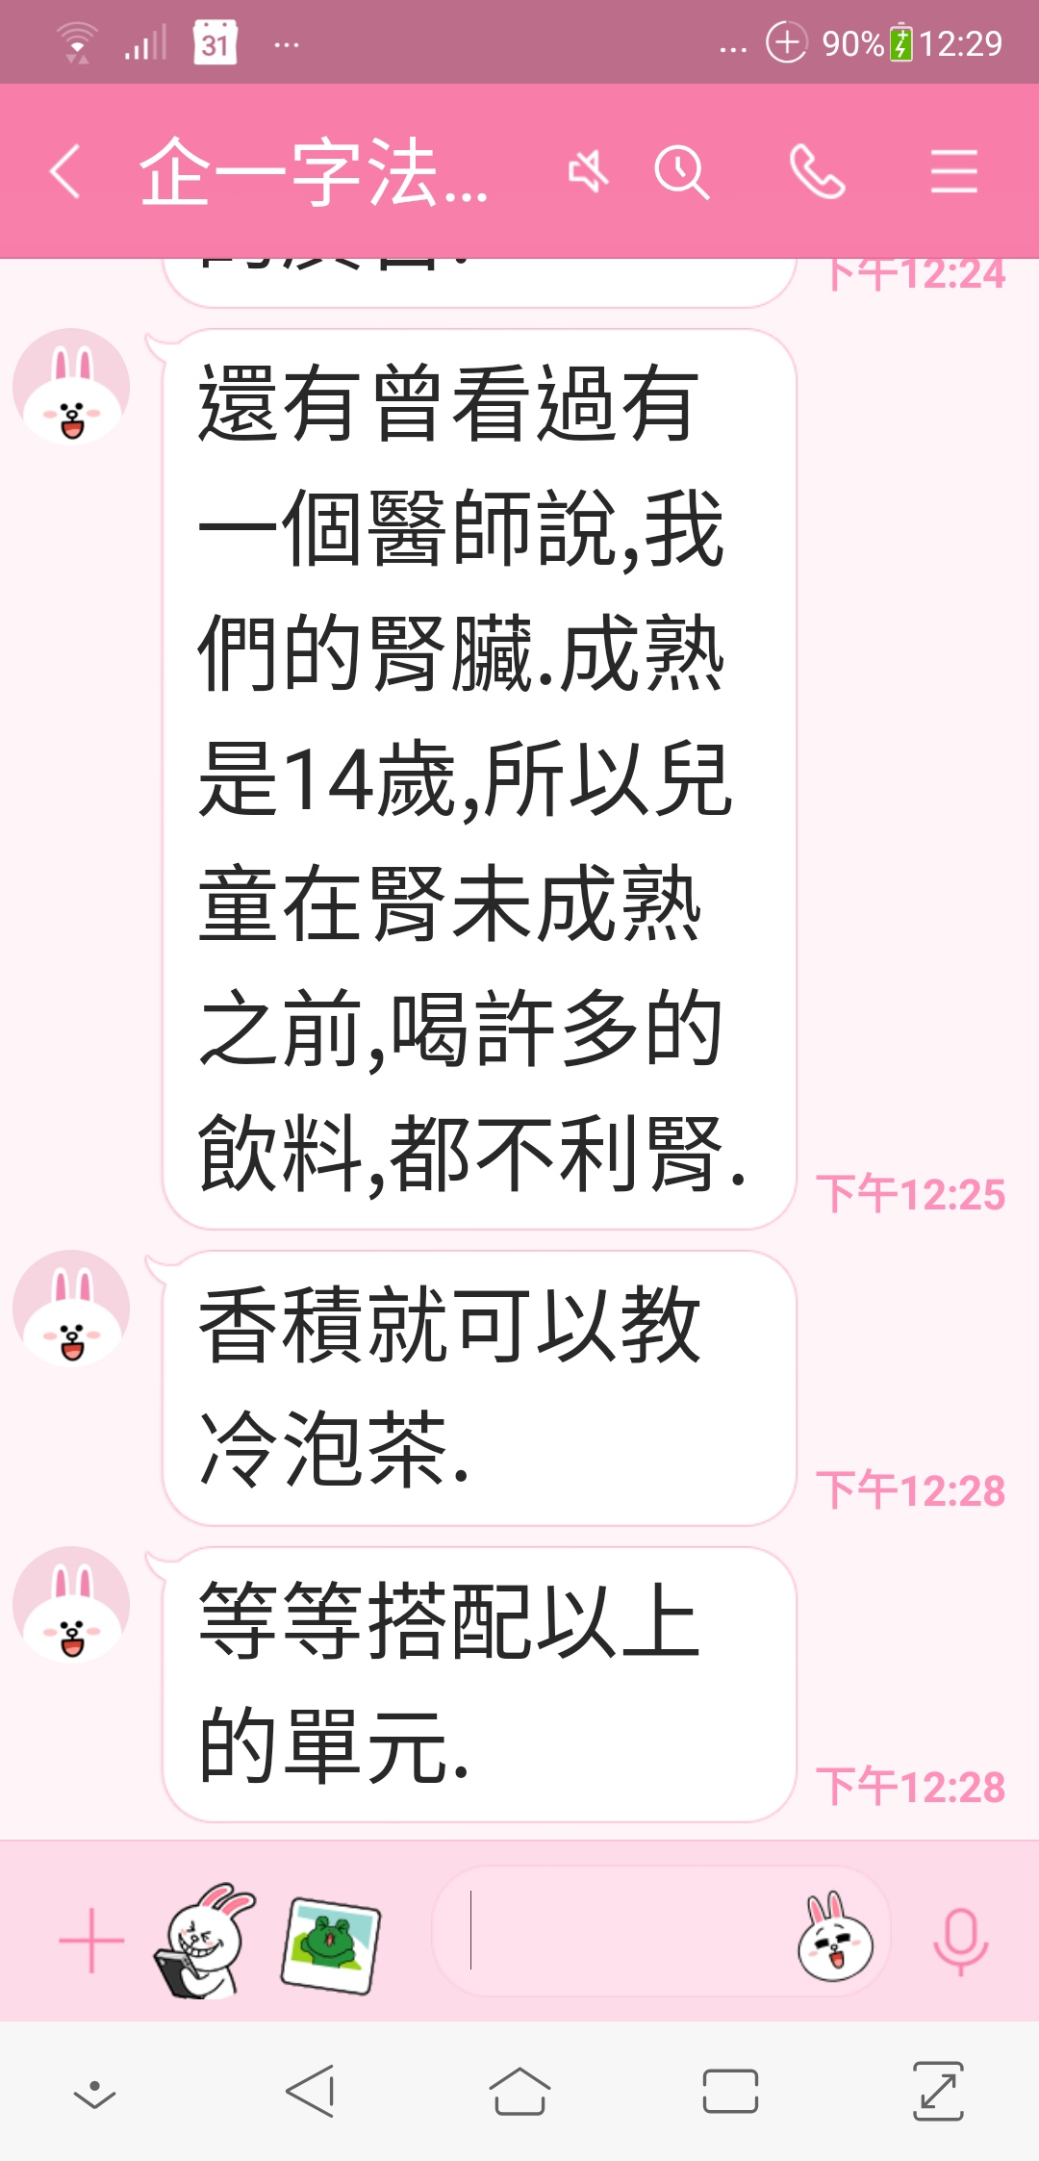
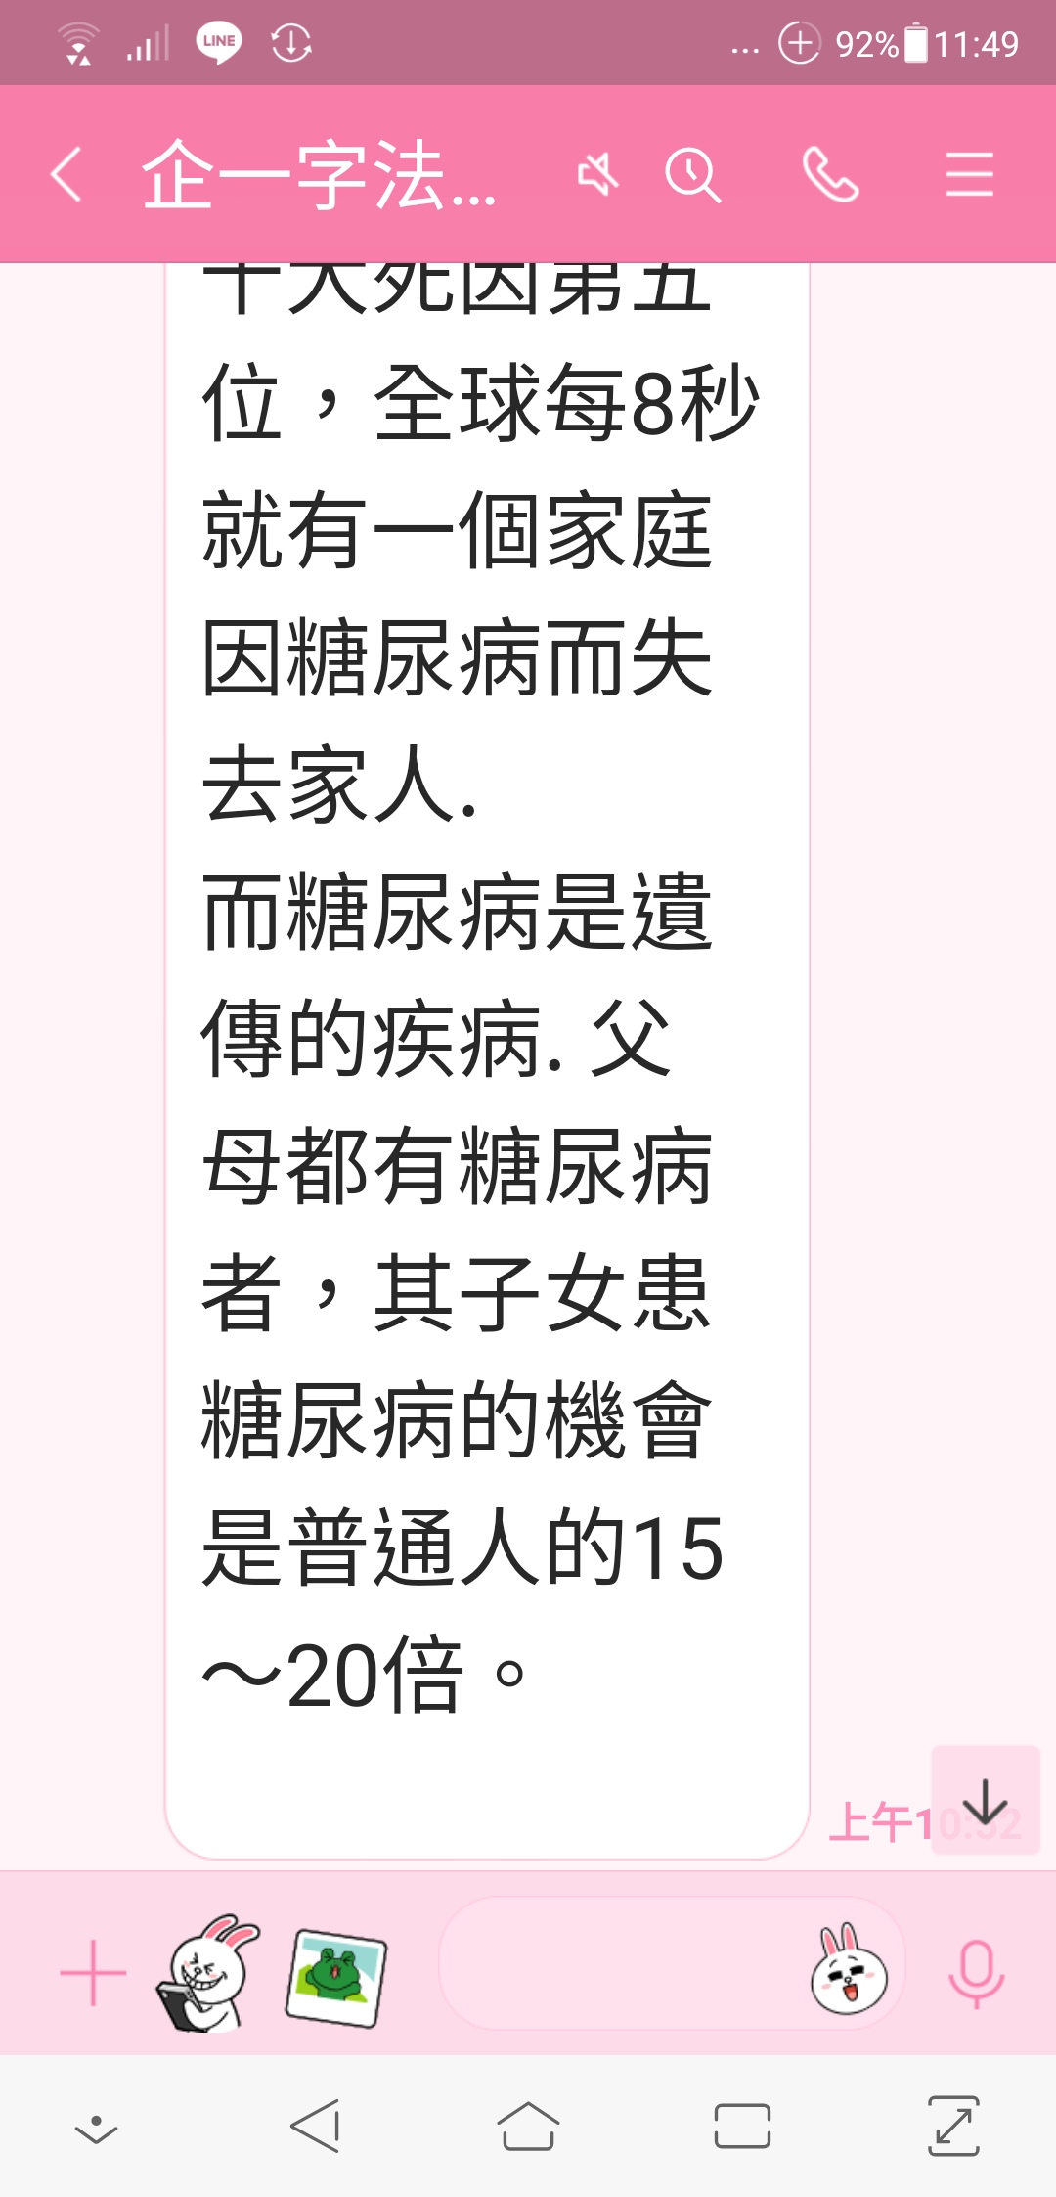

Slide 30
【意】
結合環保30
如何讓每一朵花的每一個人
在每一周開花的時候
很明顯的家庭垃圾減量

Slide 31
環保達人提供給大家的SOP
請落實減量，每一朵花下次減量多少
一、拒絕使用瓶裝、鋁箔、塑膠等包裝產品。
二、減少購買過度包裝商品，攜帶環保袋。
三、隨身攜帶環保杯、碗、筷，拒用一次性
餐具。
四、將寶特瓶、紙張、玻璃、塑膠及金屬…
等回收物做好分類。
五、家中垃圾一天一包，一個禮拜後減到二
天一包、三天一包…等減量到最低。

Slide 32
環保5R五用
1.Rfuse 不用
2.Rduce 少用
3.Ruse 重複用
4.Repair 修理再利用
5.Rcycle 清淨回收有大用

Slide 33
感恩

